Slide 1

Etat des lieux de l’ESR et des libertés académiques en France
Anne Roger, Co-Secrétaire générale du syndicat national des enseignants du supérieur, SNESUP-FSU
anne.roger@snesup.fr
Notes:
Université, société et coopération
Tunis, 26 août
25 min
Etat des lieux de l’ESR et des libertés académiques
Merci Hussein pour ton intervention très claire et bonjour à tous les collègues ici présents.
Avant de commencer, j’aimerais te remercier et remercier toute l’équipe de la FGERS pour la qualité et la chaleur de votre accueil et dire à quel point je suis heureuse d’être présente pour introduire ce colloque. Tous nos remerciements également à l'Institut Français de Tunis pour son soutien logistique.
Venir à Tunis, C’est une façon d’inaugurer mon mandat de secrétaire générale sur les questions internationales puisque j’ai été élue en juin dernier lors de notre congrès d’orientation, congrès auquel Hussein Boujarra et Medhi nous avaient fait l’honneur d’être présents.
Je vous prie d’excuser mon absence dans les workshops cet après-midi car je dois être à Paris dès ce soir pour animer une réunion demain matin.
Ce colloque n’est pas un hasard. Il est le fruit d’un travail commun réalisé avec votre fédération durant toute l’année 2019 et s’inscrit dans des relations anciennes et denses, tissées entre la FGERS et le SNESUP, non seulement en bilatérale mais également de manière plus régulières à l’occasion de l’Internationale de l’Education.
Nous pouvons rappeler que nous avons une plateforme commune autour de quelques points qu’on peut résumer en 4 grandes problématiques et qui seront détaillées au cours de la journée :
La défense des libertés académiques qui sont de plus en plus attaquées plus ou moins frontalement
La résistance face à une marchandisation accrue de l’ESR : une part de plus en plus grande aux partenariats avec le privé
La lutte contre la précarité dans un contexte de destruction de la fonction publique
Le développement des relations entre les sciences et la société pour éclairer les enjeux actuels et augmenter le niveau de formation et d’éducation des populations
Le colloque s’inscrit dans cet axe : « université, société et coopération »
Enfin, au fédéral, la fédération syndicale unitaire, la FSU, notre fédération me semble partager une même conception du syndicalisme avec l’UGTT à la fois corporatif et de transformation sociale, c’est à dire engagé dans les évolutions et actrice des transformations de la société.
Remerciements de l’Institut Français de Tunis pour son soutien logistique.
La maison de Tunisie à la cité internationale de Paris qui nous a accueilli lors de la 2ème rencontre.

Slide 2
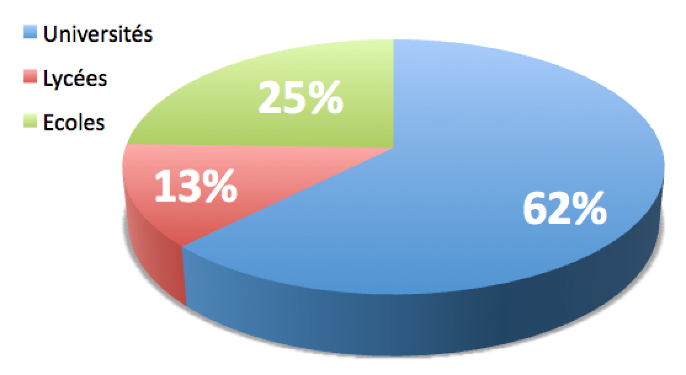
Quelques chiffres
2 710 000 étudiants en 2018 (dont 62% à l’université)
72 universités (LMD + DUT + …) : 1 689 000 étudiants
140 écoles (ing, Mg.t, art, …) : 659 000 étudiants
+2000 lycées CPGE, BTS (Bac+2) : 362 000 étudiants
200 000 personnels du ministère de l’ES (dont 100 000 enseignants) :
57 000 enseignants-chercheurs (recrutés à 34,5 ans, 38% de femmes)
13 200 enseignants second degré
30 600 enseignants non titulaires (soit 30% et 44% de femmes)
98 800 autres personnels (dont 40% ANT et 64% de femmes)
+ Plus de 130 000 vacataires
[sources : Bilan social 2015 et DEPP MENESR 2016]
Notes:
56200 EPST : 24000 chercheurs (30% d’ANT et 38%de femmes, 10000 CR et 7000 DR) et 32200 ITA des EPST
Relevons une sous-représentation des femmes : si en cycle primaire 3 professeurs des écoles sur 4 sont des professeurEs, seules 1 professeurEs d’université sur 4 est une femme
La précarité y est également très développée puisque 30% des enseignants et 40% des personnels sont des précaires en CDD ce qui en fait avec 35% le plus haut taux de contractuel de toute la fonction publique d’État.

Slide 3
Évolution du nombre d’étudiants de 2009 à 2018
+394 000 étudiants (+17%)
dont +245 000 à l’université (+17%)
… et du nombre de personnels entre 2009 et 2018 :
- 9000 EC titulaires
+ 14 000 contractuels
Notes:
Si ne nombre d’étudiants va augmenter cela a déjà débuté depuis une quinzaine d’années.
Ainsi depuis 2009 (7ans) nous avons formé 230000 étudiants de plus soit une croissance de 10% (+5% à l’université et + 20% en lycée et école
Sur cette même période le nombre de poste de maître de conférences et de professeurs d’université ouvert au recrutement à chuter de 39% de 3613 en 2010 pour atteindre le plus bas en 2017 de 2204. Sur cette même période et malgré la communication gouvernementale (+5000 postes), nous avons perdu 7150 titulaires et vu le nombre de contractuel progresser de 13600 agents.
L’explication en est très simple : là où un titulaire coûte entre 60000 et 70000€, un contractuel ou un vacataire va n’être rémunéré que 25000 à 40000€ soit 2 à 3 fois moins.

Slide 4
Etudiants étrangers
Discours du 19/11 du 1er ministre = opération « bienvenue en France »
Accueillir 500000 étudiants à l’horizon 2027
3 axes : accueil, frais d’inscriptions, ESR français à l’étranger
- France = 4ème pays d’accueil des étudiants étrangers (derrière EU, Royaume Uni, Australie)
- 2016-2017 : 324 000 étudiants dont 231 000 dans les universités (71,3%)
- En doctorat : 41% des étudiants sont des étrangers, 18% en master, 11% en licence)
- Origine : 45% viennent d’Afrique, 26% d’Europe
- Maroc le plus représenté, Chinois ensuite (10,5%)
Notes:
Bienvenue en France : 3 axes
- amélioration accueil
- frais différenciés : augmenter les frais pour ceux qui peuvent
- dévlpt de l’ESR français à l’étranger via du marketing

Slide 5
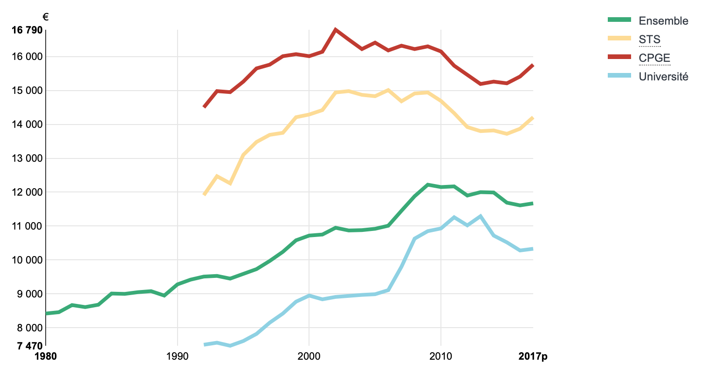
Financement de l’ESR
Depuis 2009, la dépense intérieur d’éducation pour l’enseignement supérieur (DIE ES) stagne en part de PIB alors que le nombre d’étudiants a progressé de 17%
Entre 2011 et 2017 la dépense moyenne par étudiant a baissé de 12 170€ à 11 670€ (-4,1%)
Essentiellement à l’université (-3,8%) car les financements sont très inégalitaires
Pour les écoles la dépense par étudiant est de 20 000€ et peut atteindre 60k€!
Notes:
C’est ce que l’on constate en regardant la dépense intérieur d’éducation pour l’ES qui stagne depuis 2009.
La croissance du nombre d’étudiants a ainsi imposer une baisse du financement moyen par étudiant entre 2014 et 2015 et cela particulièrement à l’université qui avec 111680*/étudiant est l’opérateur le plus mal financé alors même que c’est celui a qui ont demande la plus importante mission : élevé la qualification du plus grand nombre en accueillant tous les bacheliers !

Slide 6
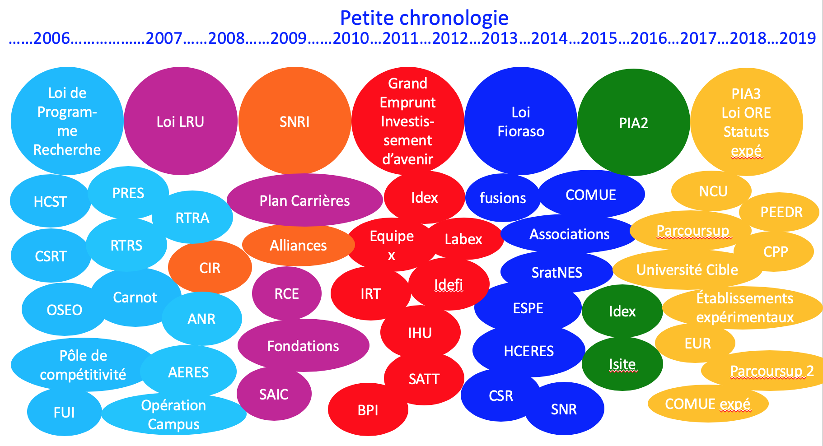
Des réformes…
Notes:
S’ajoutent aujourd’hui deux réformes particulièrement nocives : la loi de transformation de la fonction publique et la réforme des retraites.
La 1ère facilitera et légitimera le recrutement de contractuels (contrats de chantiers), remet en cause la juridiction d’appel qui était jusqu’alors présidée par un universitaire (jugement par les pairs) et qui le sera désormais par un conseiller d’état
La seconde, sans entrer dans le détail, entraînera une baisse considérable du pouvoir d’achat des EC retraités.

Slide 7
Les grandes tendances de l’évolution
AUTONOMIE des établissements (budget de fonctionnement, d’investissement et masse salariale) et gel du budget de l’ESR => sélection, augmentation frais d’inscription, précarisation, secteur privé…
EXCELLENCE Poursuite des programmes « d’excellence » (PIA, IDEX, LABEX…) => concurrence et inégalités entre les collègues, évaluation quantitative, resserrement des thématiques, appels à projet, temps court de recherche, ingénierie chronophage…
REGROUPEMENTS, fusions : naissance de « mastodontes » dérogeant au code de l’éducation => recul démocratie universitaire, éloignement des personnels des centres de décision, mobilités forcées, modèle de gestion « new public management »…
Libertés académiques?
Notes:
Globalement depuis 10 ans(2009) il s’agit de diminuer la dépense publique tut en revendiquant une plus grande visibilité internationale… et les gouvernement successifs ont décidé de ne plus augmenter le budget de l’ESR (sanctuarisation du budget) => transfert du financement vers les collectivités locales (Régions et métropole) et une volonté de la transférer vers les acteurs économiques du secteur privé et les ménages (sans succès jusqu’à ce jour / + frais d’inscription, ni / fiannecment du privé) mais avec une réelle inflexion de la recherche et des formations vers les besoins des acteurs économiques du secteur privé.
Pour cela : 3 stratégies : + d’autonomie pour les établissements, une promotion des politiques dites d’excellence, des regroupements

Slide 8
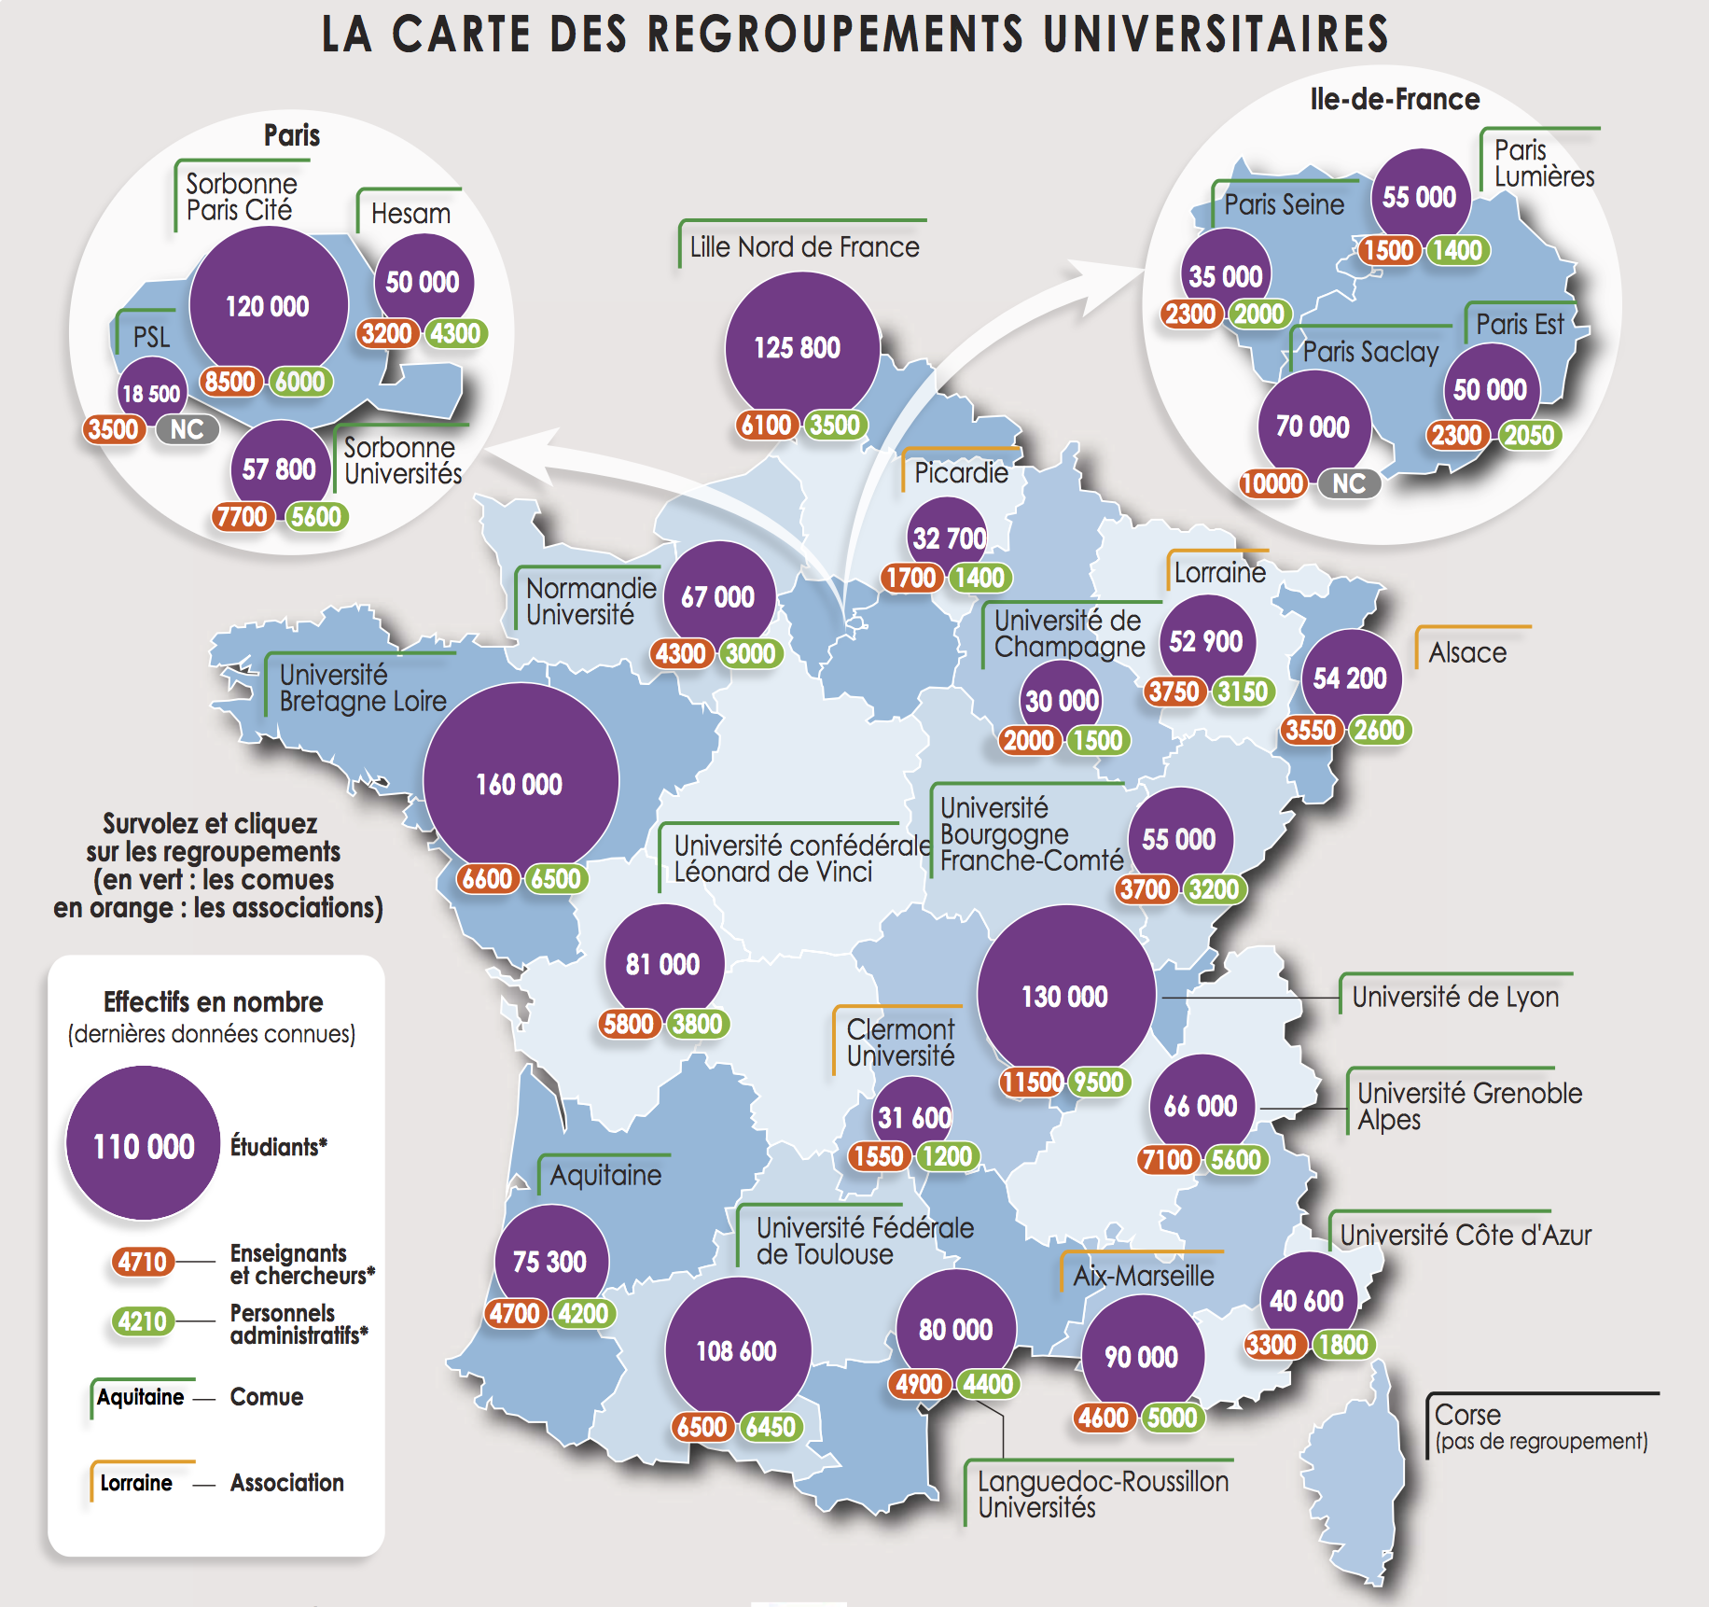
Notes:
À des échelles qui dépassent 400km et 4h de transports

Slide 9
Les revendications du SNESUP-FSU
défendre les valeurs du service public ;
revaloriser nos métiers, nos conditions de travail et nos salaires ;
s’opposer aux regroupements imposés (COMUE et fusion) ;
réussir la démocratisation de l’enseignement supérieur (accueillir et faire réussir tous les publics, gratuité de l’accès aux études) ;
reconnaitre le doctorat dans la haute fonction publique et les conventions collectives
conquérir de nouveaux droits (reconnaissances et valorisation de nos différentes missions)
s’opposer à l’évaluation sanction
s’opposer à la précarité et à la précarisation de nos métiers
obtenir un financement pérenne de la recherche à la hauteur des besoins réels ;
Recruter 6000 agents par an pendant 10 ans dont 50% d’enseignants et d’enseignants chercheurs.
➔ + 3,5Md€/an pendant 10 ans pour atteindre 2% PIB pour l’ES, 1% de PIB pour la recherche publique et 2% pour la recherche privée
Notes:
Gratuité d’accès aux études
66660 précaires
Des revendications légitimes pour atteindre les objectifs de la Stratégie nationale pour l’enseignement supérieur

